Slide 1
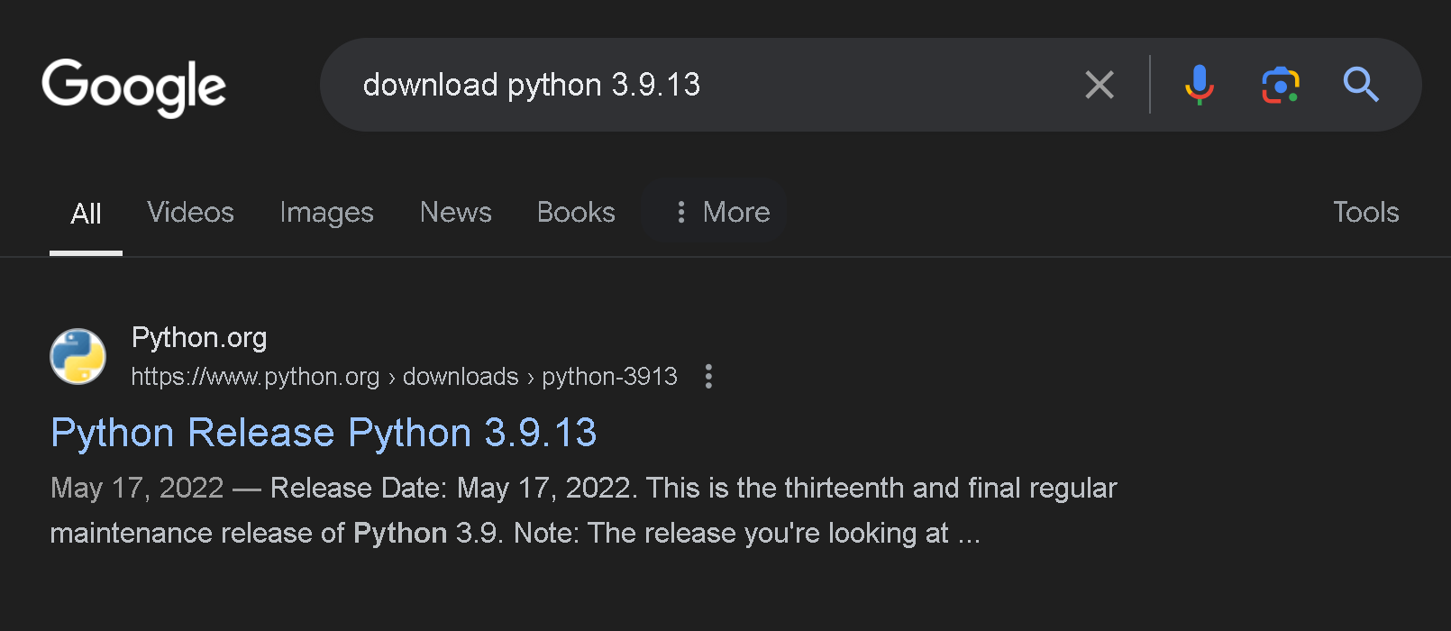
Étape 1 : Installer Python 3.9.13 (l'application fonctionne avec d'autres versions, mais celle-ci est idéale).

Slide 2
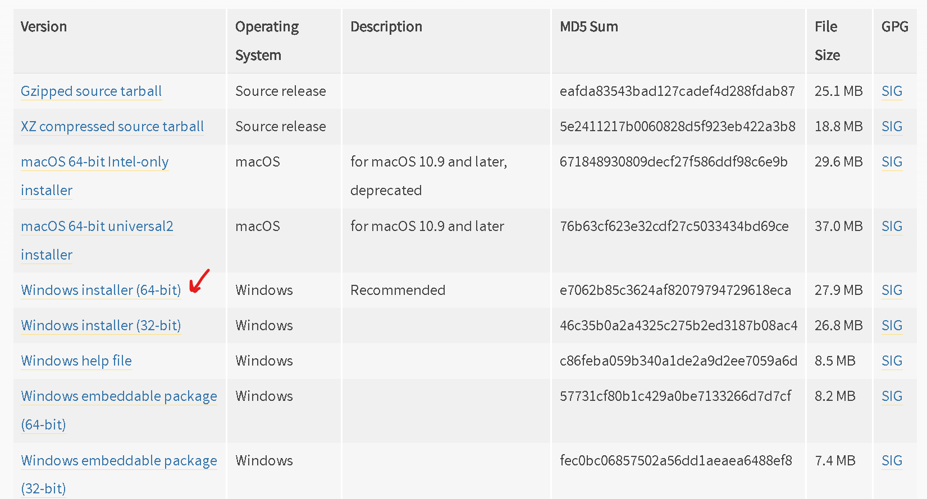
Étape 2 : Installer Python 3.9.13 (windows installer 64-bit)

Slide 3
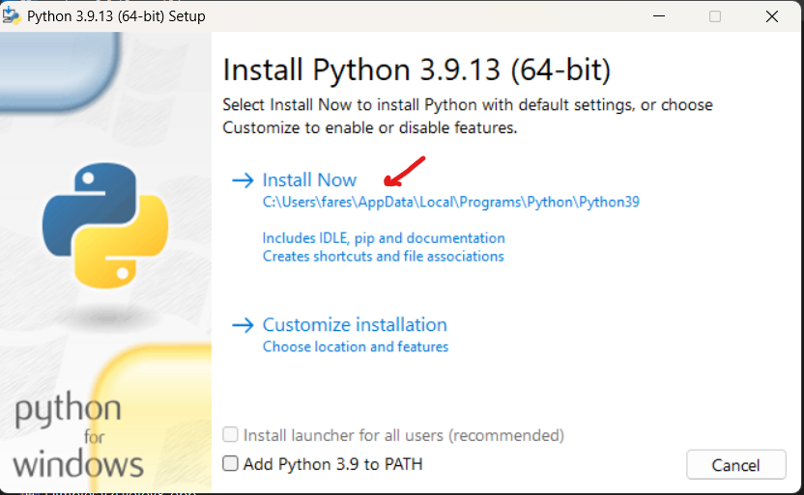
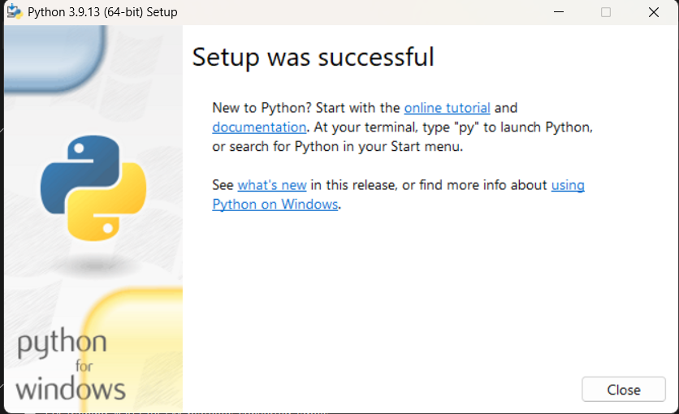
Étape 3 : compléter l’installation

Slide 4
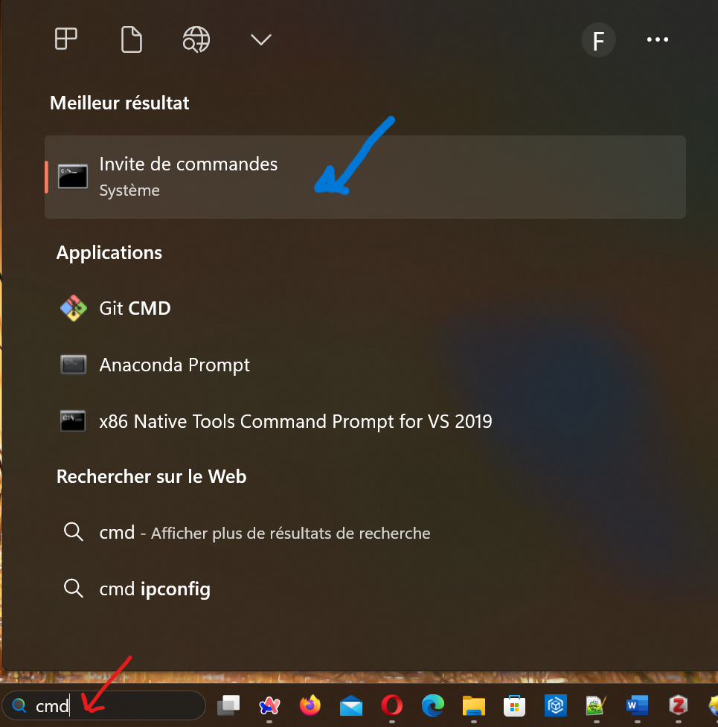
Étape 4 : vérifier l’installation

Slide 5
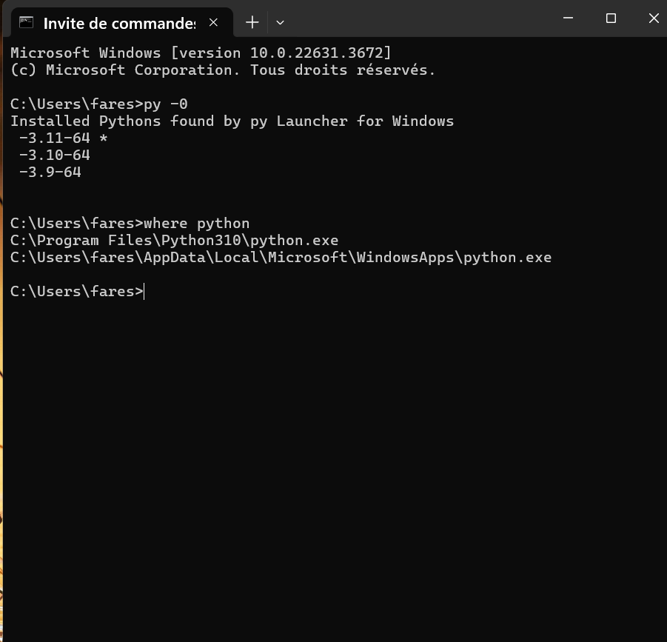
Étape 4 : vérifier l'installation (taper py -0). Regarder si Python 3.9 est installé.

Slide 6
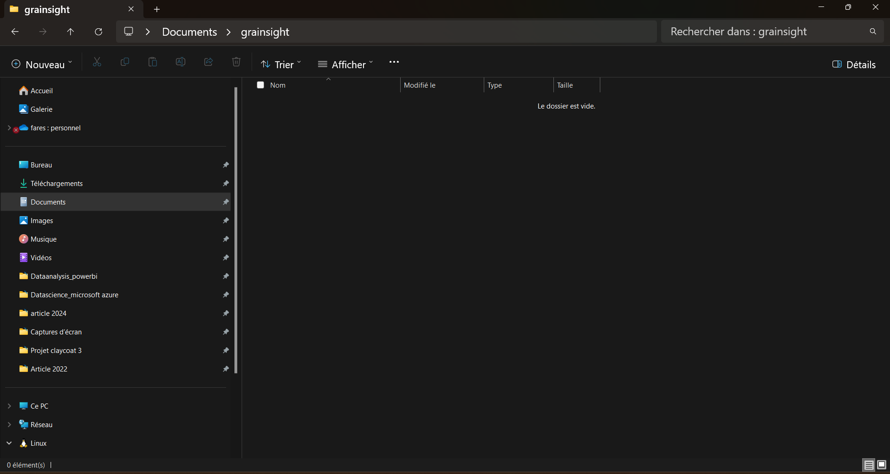
Étape 4 : Créez un nouveau dossier et nommez-le comme vous voulez.

Slide 7

Étape 5 : extraire les fichiers de googleDrive dans ce dossier ; une fois que vous voyez le dossier GrainSight, cliquez dedans.

Slide 8
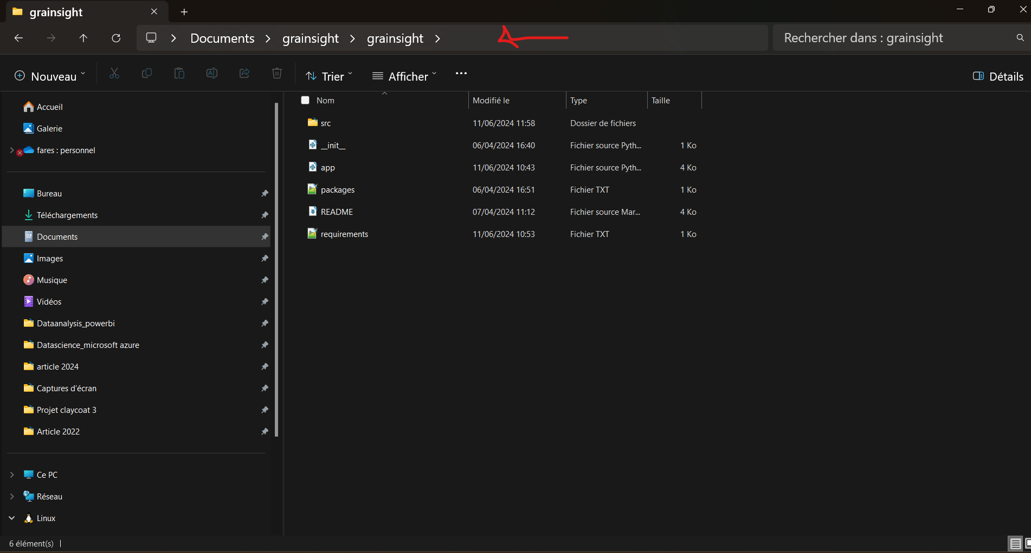
Étape 5 : cliquer sur la position de la flèche et taper cmd puis ok

Slide 9
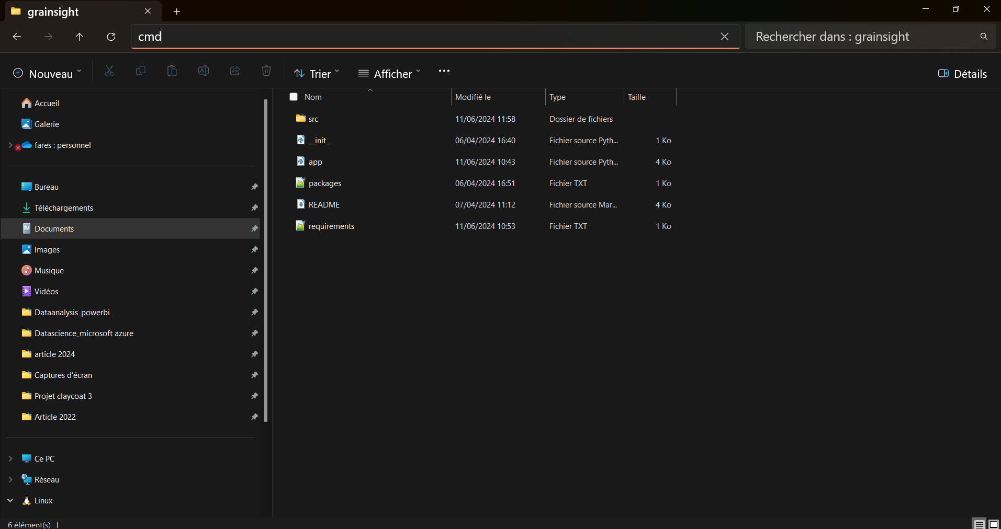

Slide 10
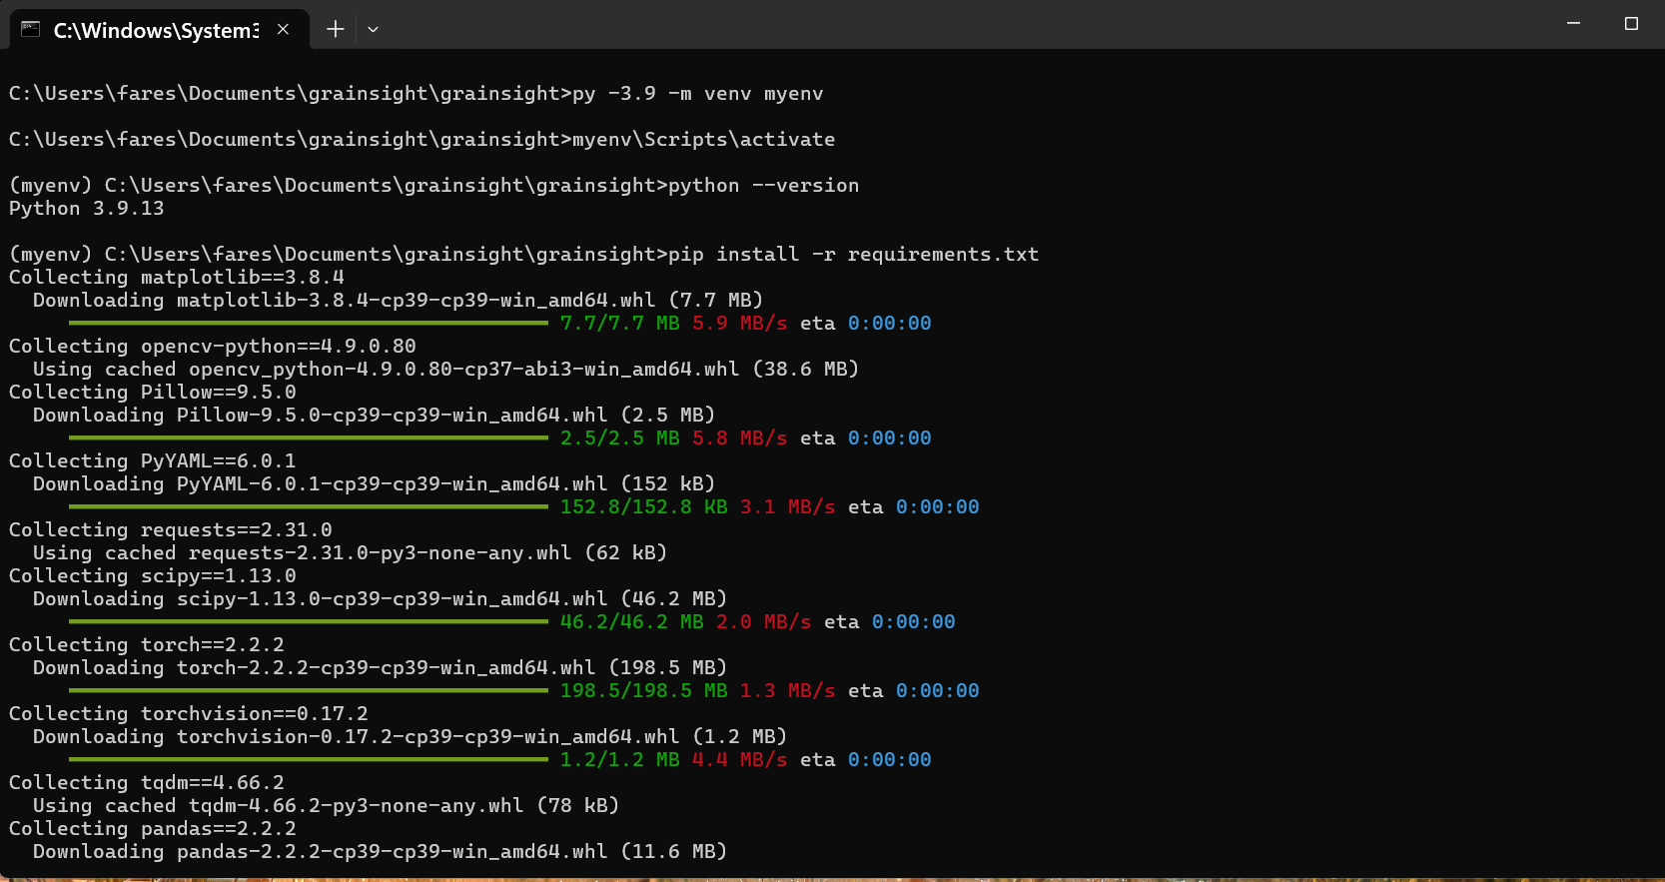
Étape 6 : de manière successive, taper ces commandes :
py -3.9 -m venv myenv
myenv\Scripts\activate
pip install -r requirements.txt

Slide 11
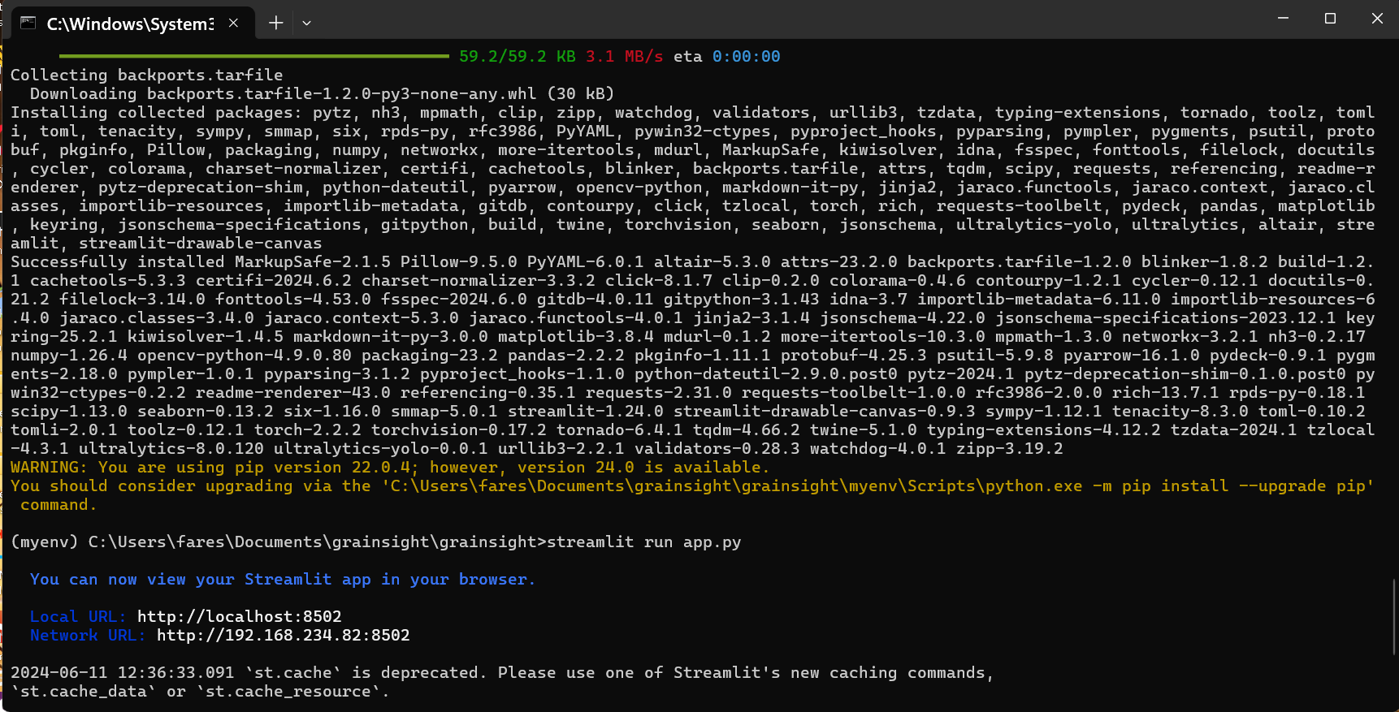
Installation finie
Taper: streamlit run app,py

Slide 12
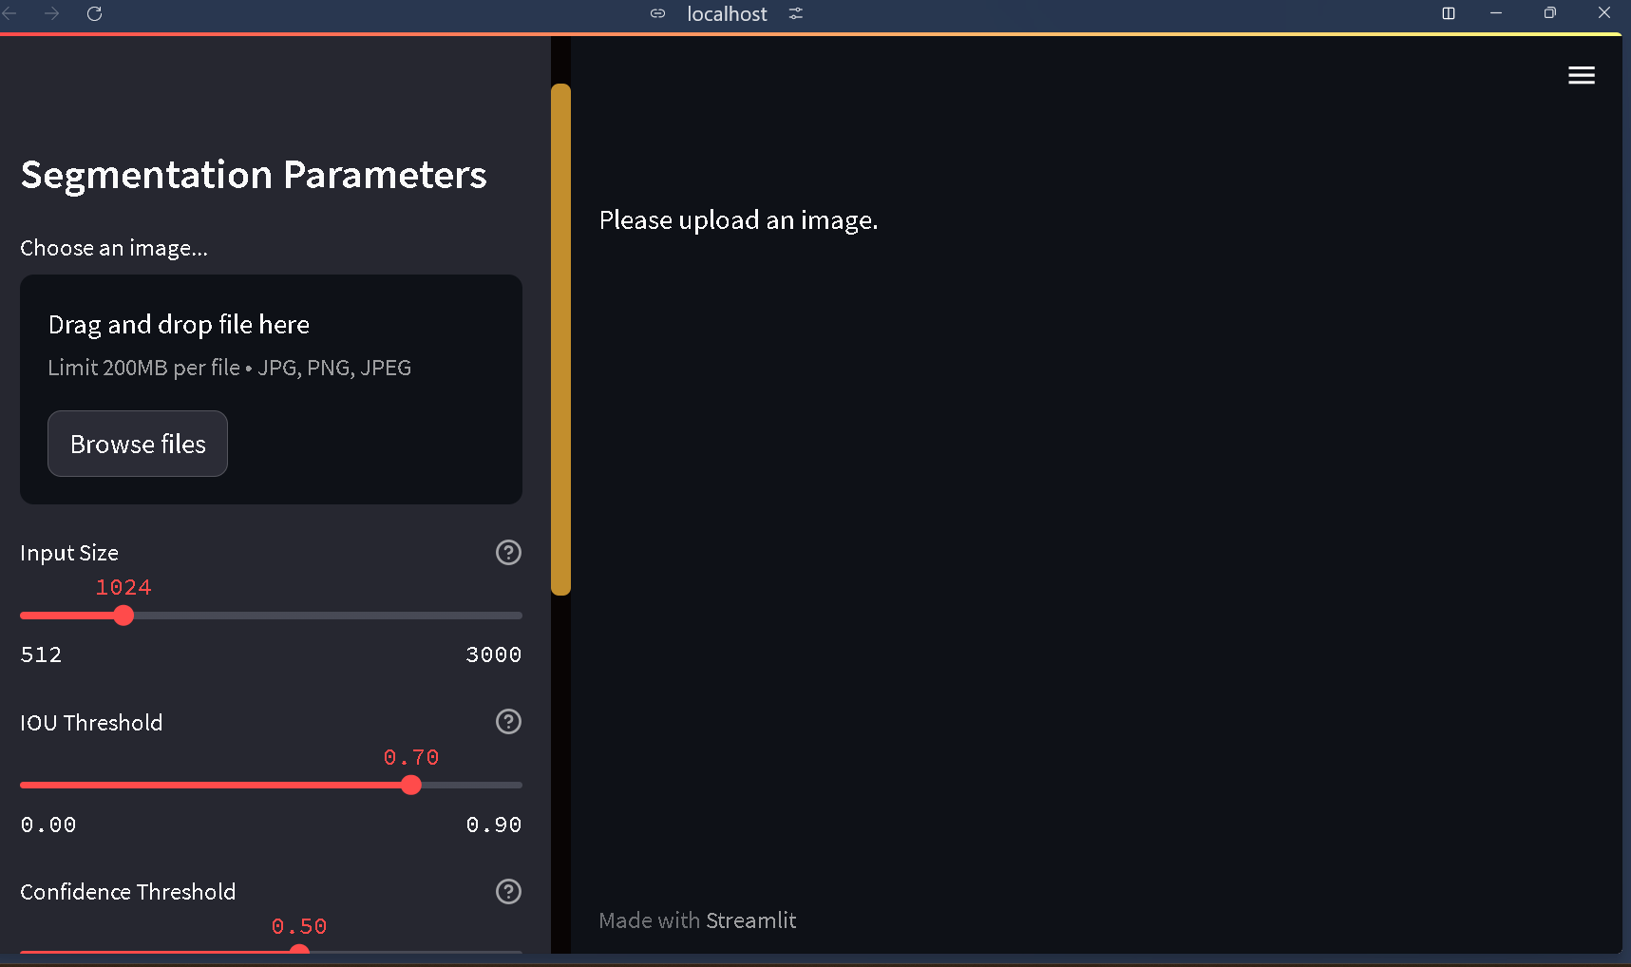
Enjoy

